Slide 1
Atuuri Pentru O Cariera De Succes în Robotică și Imprimare 3D”
Proiectul:
Activitatea: LANSAREA PROIECTULUI
Participanți la activitate:
Coordonator: profesor Tunea Mihaiela
Membrii în proiect: profesor Pricope Mihaela-Liliana,
profesor Giocaș Carmen-Afrodita
Inițiator proiect: Director profesor Onofrei Ioan
Grupul țintă: Elevii colegiului

Slide 2
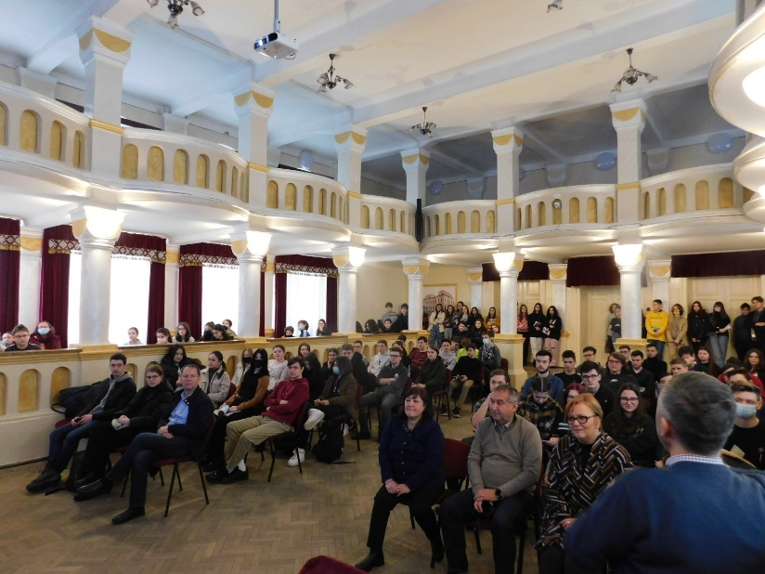
Prezentarea proiectului s-a realizat în aula colegiului

Slide 3
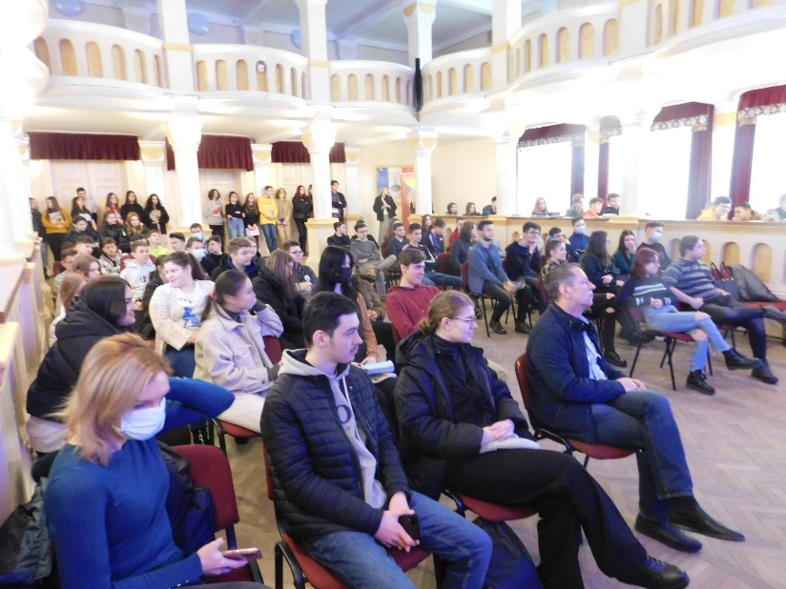
Conducerea colegiului alături de profesorii membrii în proiect au prezentat în ce va consta proiectul și pe cei care au crezut și investit în proiectul nostru pentru a deveni o realitate

Slide 4
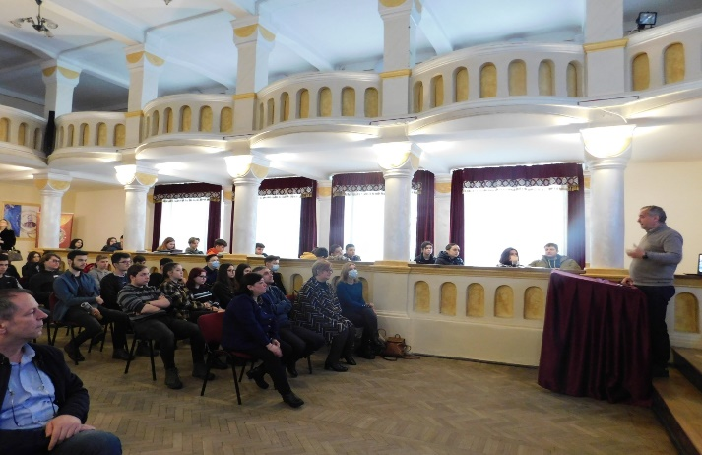
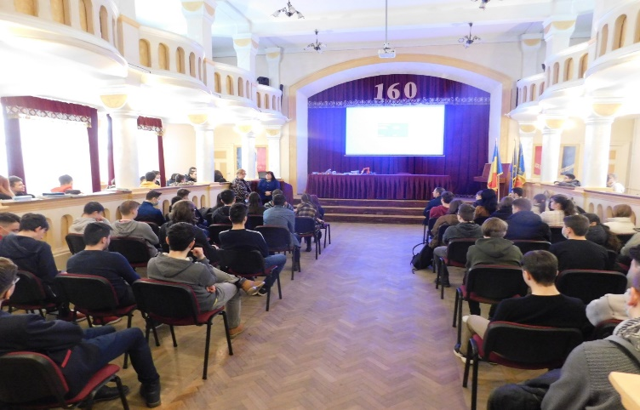

Slide 5
Proiectul este realizat de Asociația Comitetelor de Părinți din Colegiul Laurian,
în parteneriat cu Colegiul Național “A. T. Laurian” prin Fondul pentru un viitor mai bun în comunități implementat în Botoșani
de Fundația Comunitară Iași, prin FFCR, cu sprijinul LIDL România.
Implementat
la Botoșani prin:

Slide 6
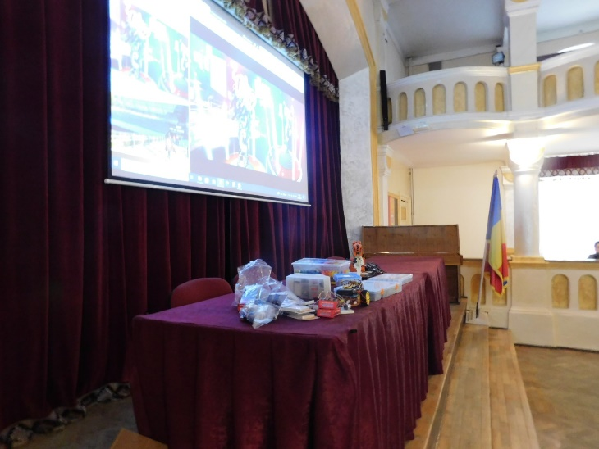
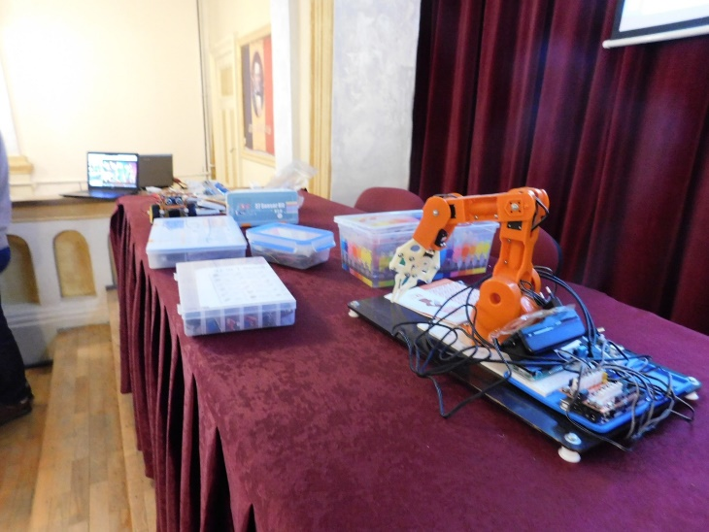
Mici achiziții, s-au premii la concursuri de robotică obținute de elevii pasionați

Slide 7
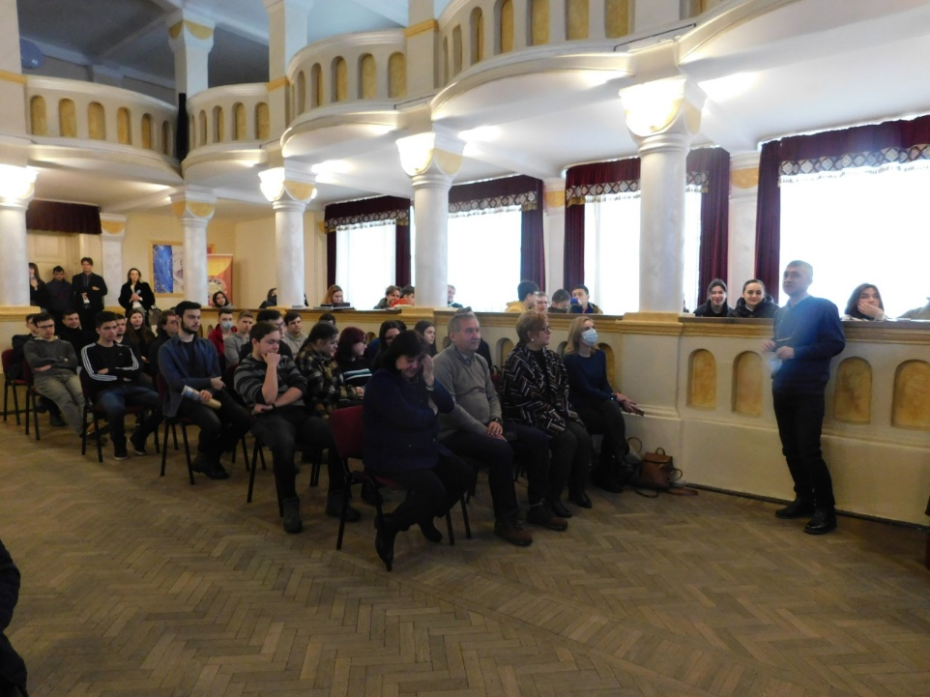
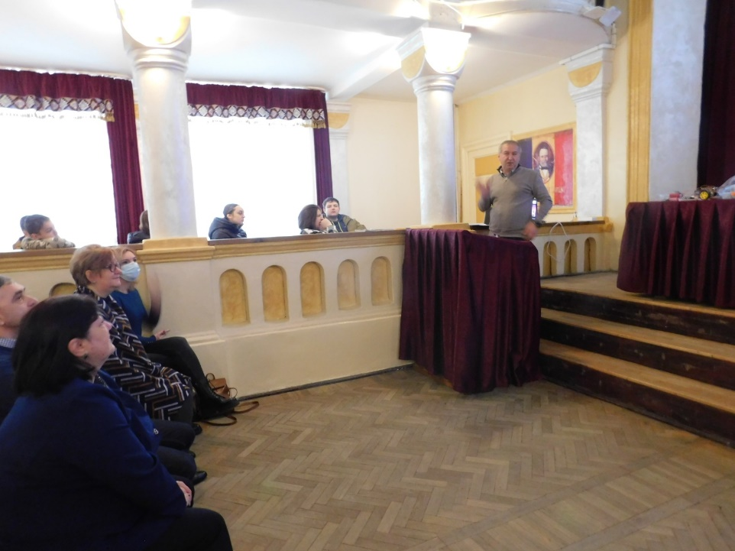
CU AJUTORUL NOSTRU VIITORUL VOSTRU ESTE MAI APROAPE!

Slide 8
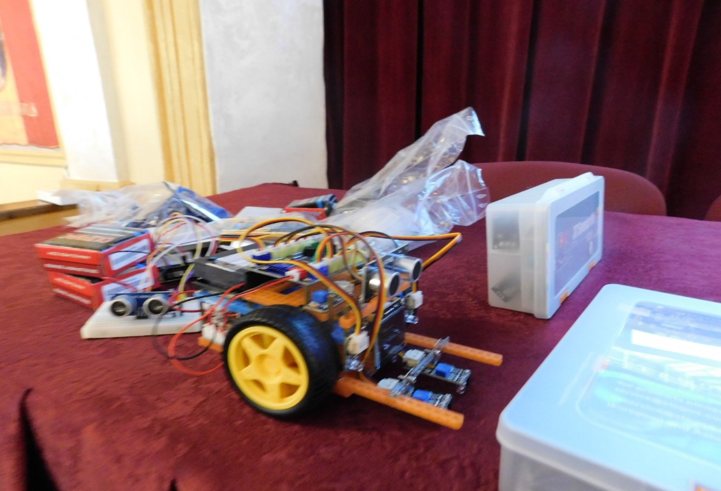
Vă mulțumim pentru vizionare!

